Slide 1
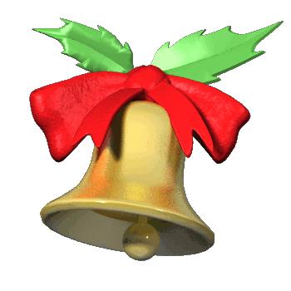
Моей первой учительнице
посвящается …

Slide 2
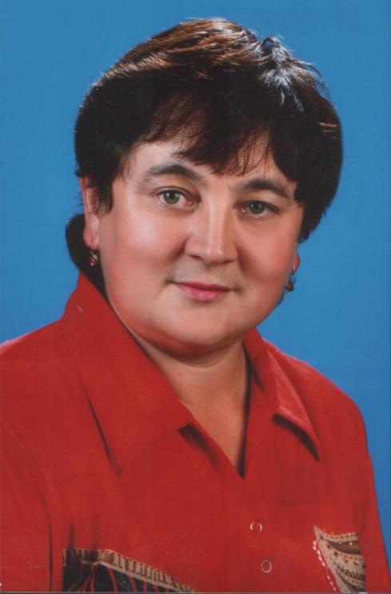
Амирова
Филиса
Фаритовна
учитель начальных классов
МБОУ СОШ с. Новокулево
Нуримановского района

Slide 3
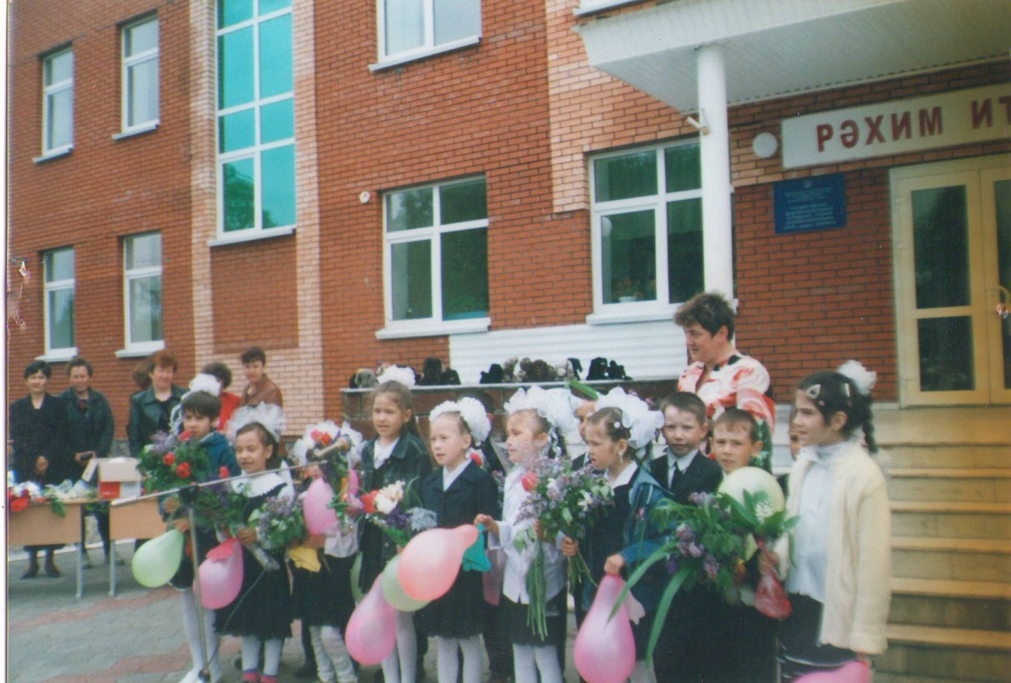
Первый раз в первый класс
Все листья покраснели,
И радуют всех нас:
Приходят дети в школу
Сегодня – в первый класс!

Slide 4
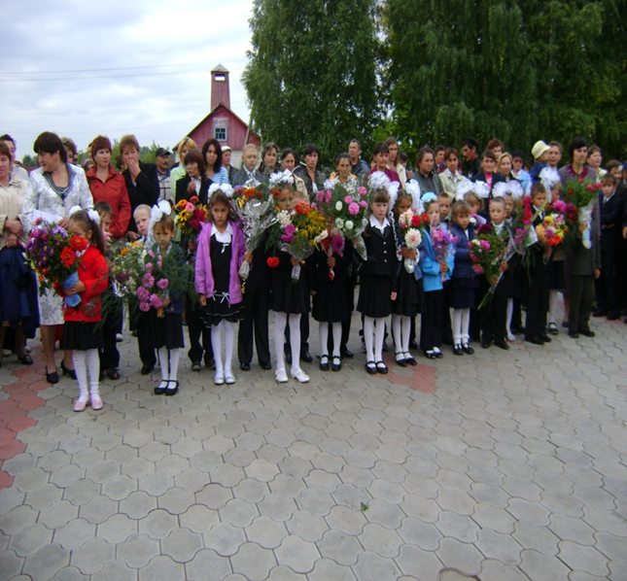
1 сентября 2009 года
мы поступили в первый класс
МБОУ СОШ с. Новокулево

Slide 5
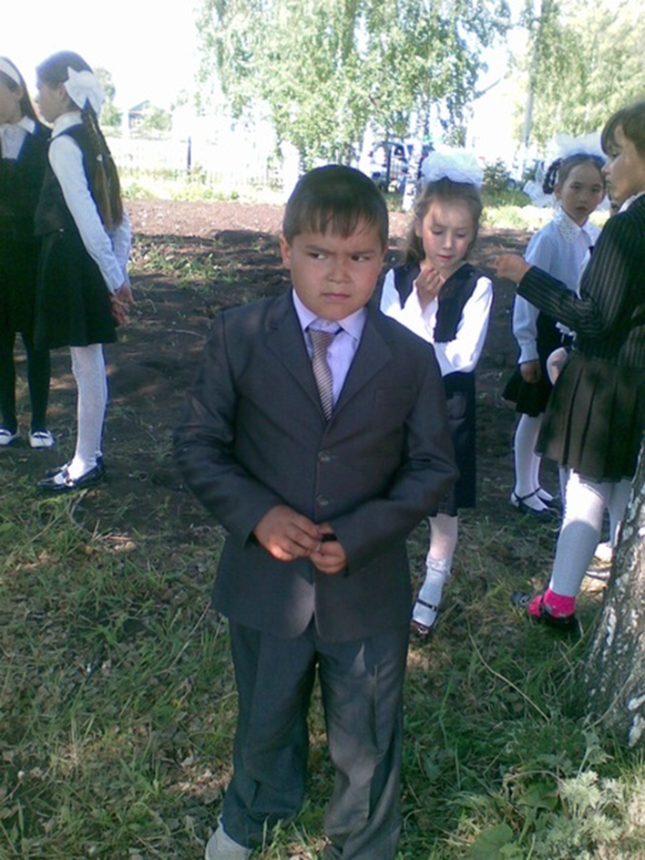
Кто поможет нам узнать,
Как вычитать и умножать?
Где зимует стрекоза,
Где у ежика глаза,
Букву А как написать,
Как подписывать тетрадь,
Кто не просто нас учил?
Душу в нас свою вложил?
Кто переживал за нас,
С первого по четвертый класс?
Кто основы заложил?
Как детей своих любил?
Не стесняйтесь, говорите,
Это… первый наш учитель!

Slide 6
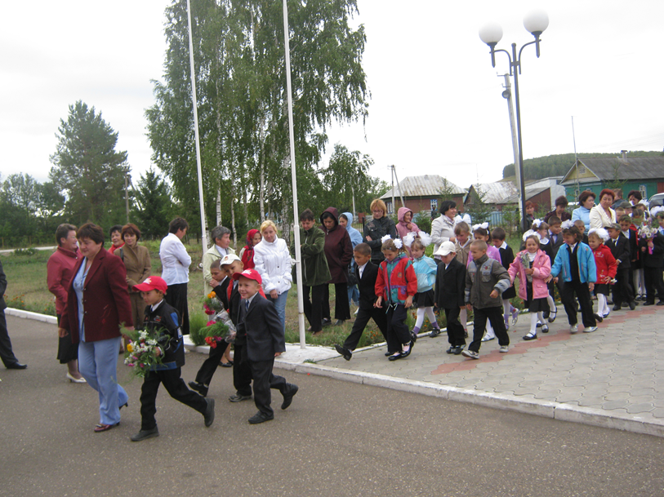
Вы нам руку протянули,
Наш преодолели страх,
Мы порог перешагнули
Со слезами на глазах.

Slide 7
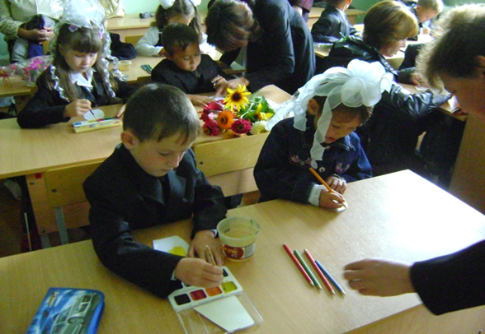
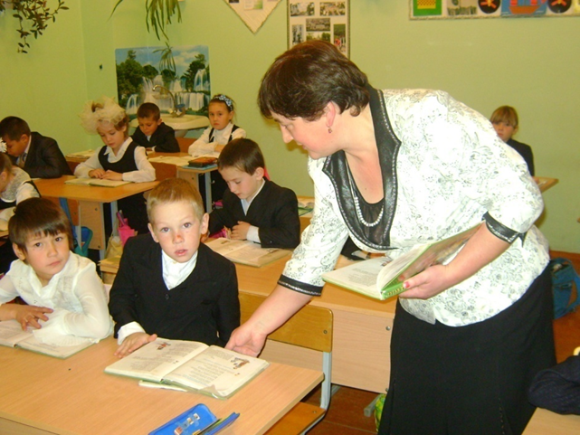
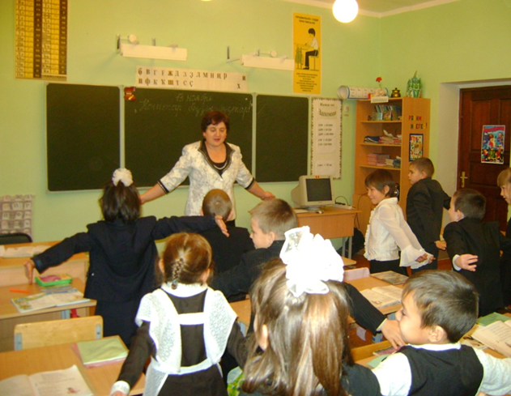
Вы нас учили цифрам и словам,
Вы нас учили с кляксами сражаться.
И сто советов по любым делам
Давала нам, чтоб правды добиваться.

Slide 8
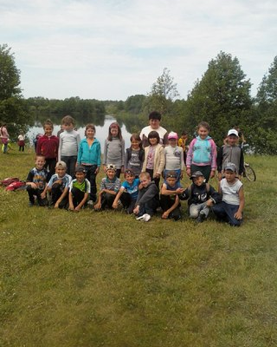
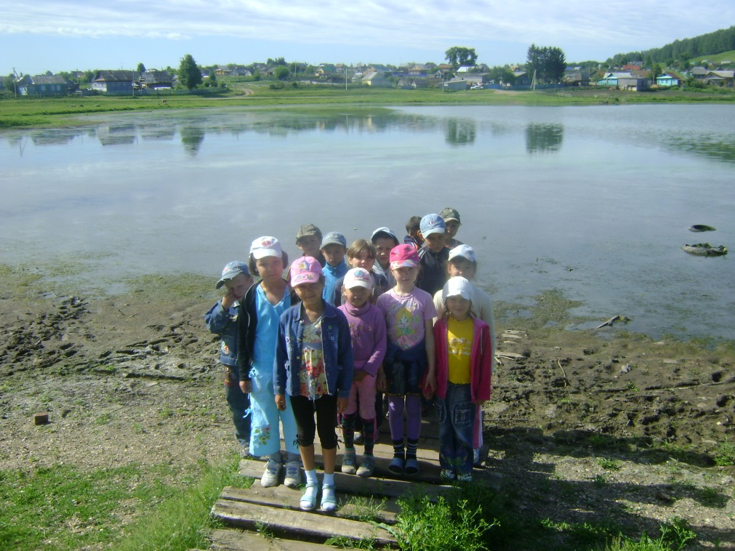
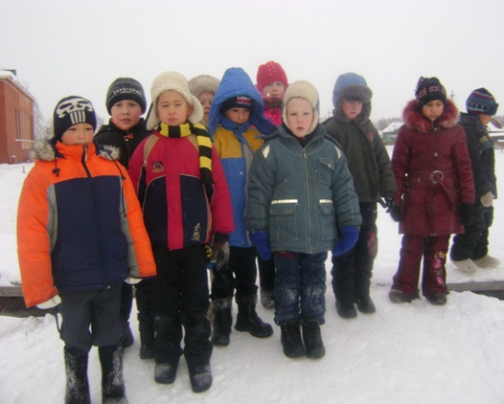
Мы любим совершать
Прогулки, экскурсии
И наш учитель всегда с нами

Slide 9
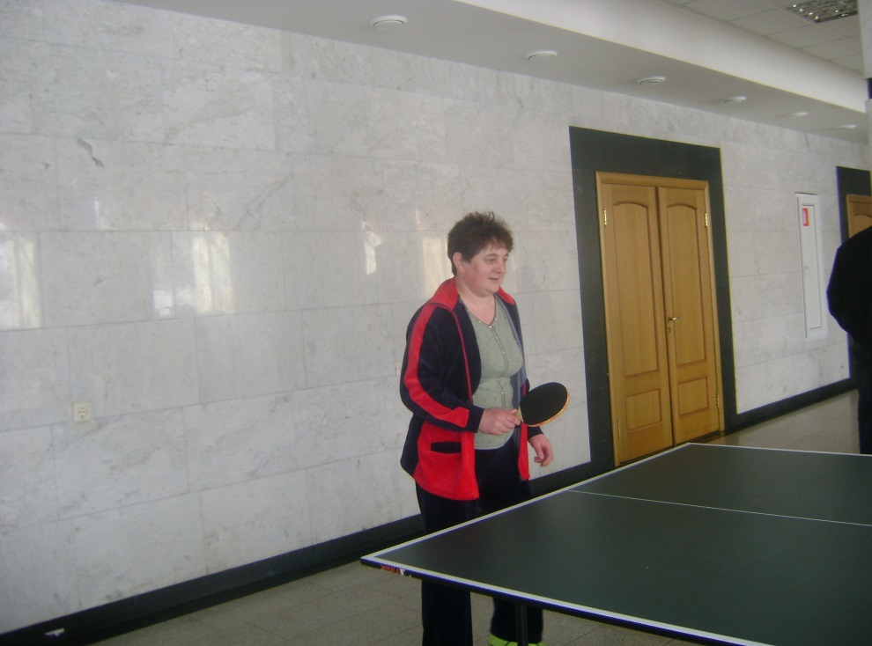
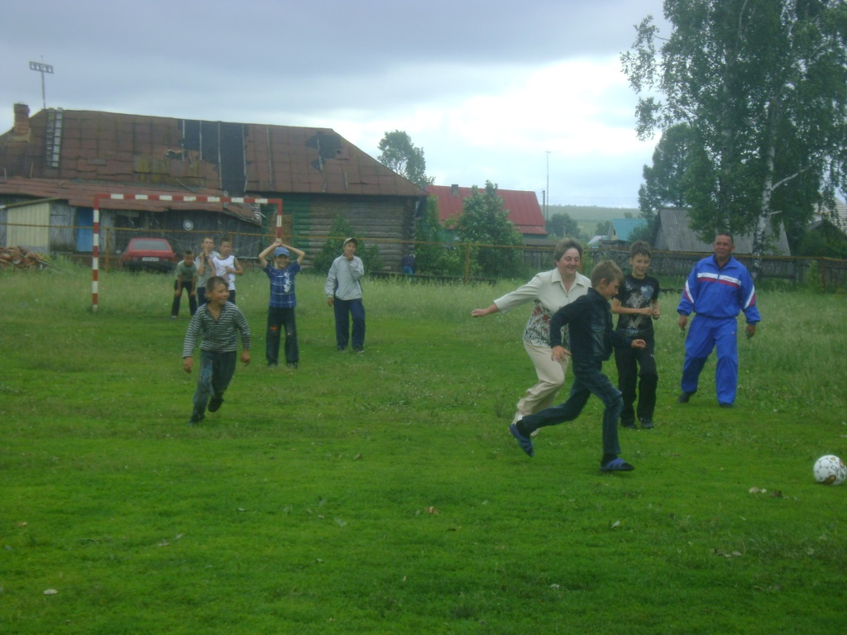
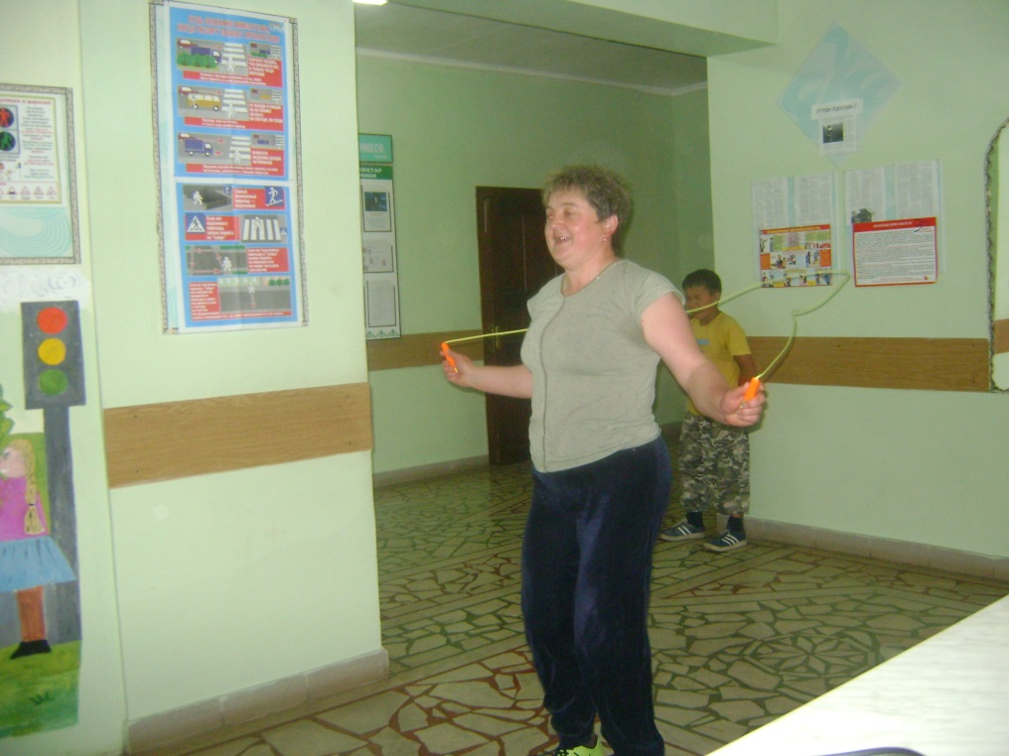
Филиса Фаритовна любит спорт

Slide 10
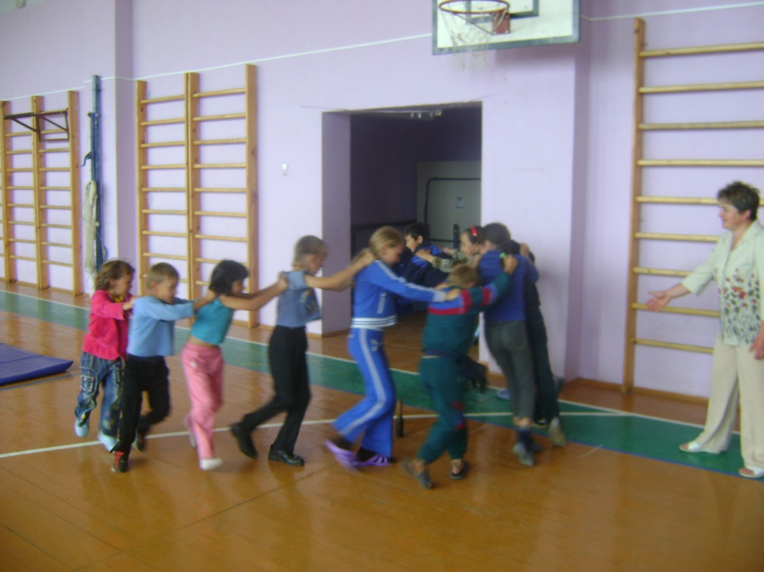
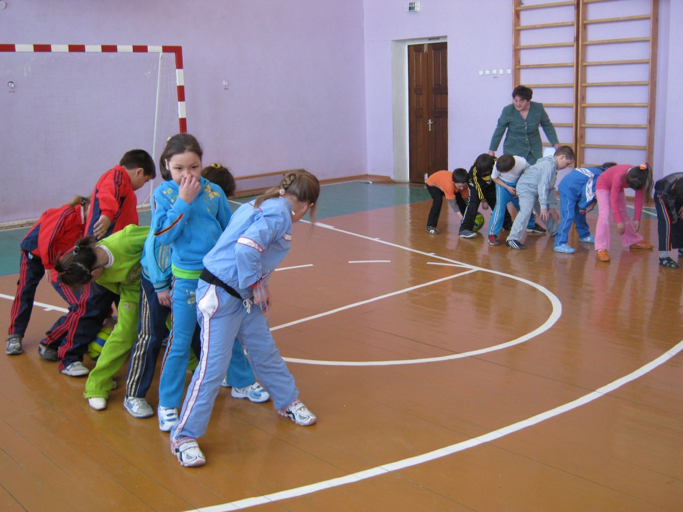
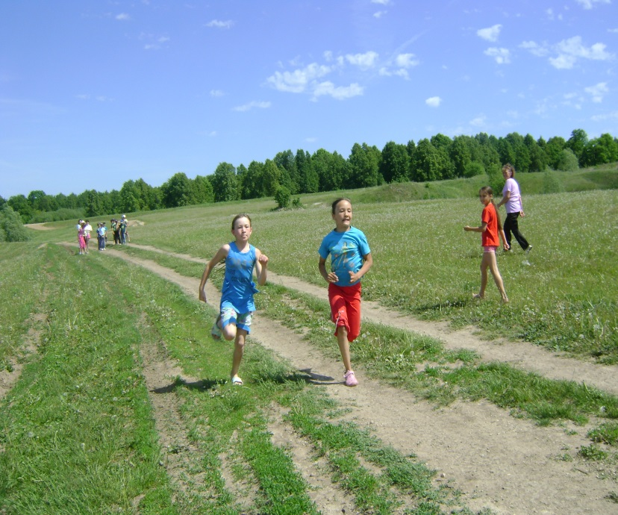
И нас тоже
приучает к спорту

Slide 11
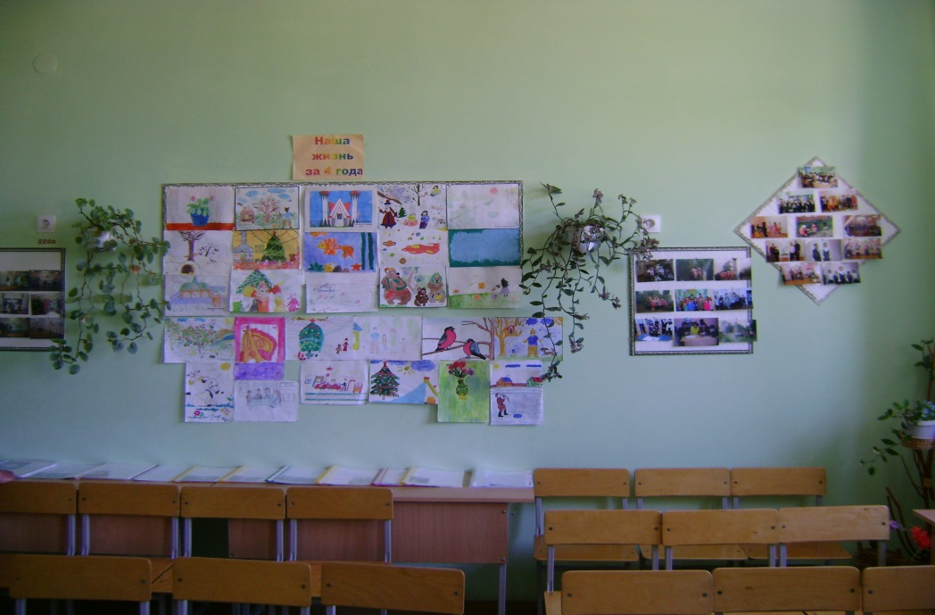
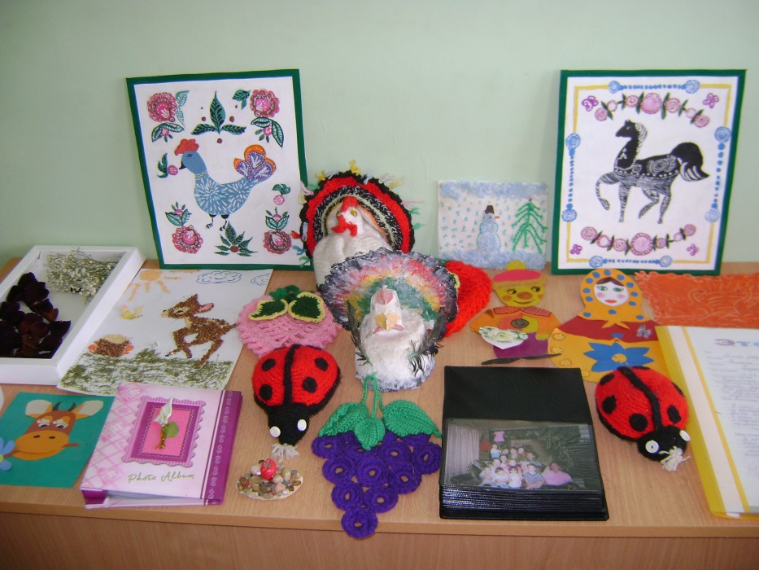
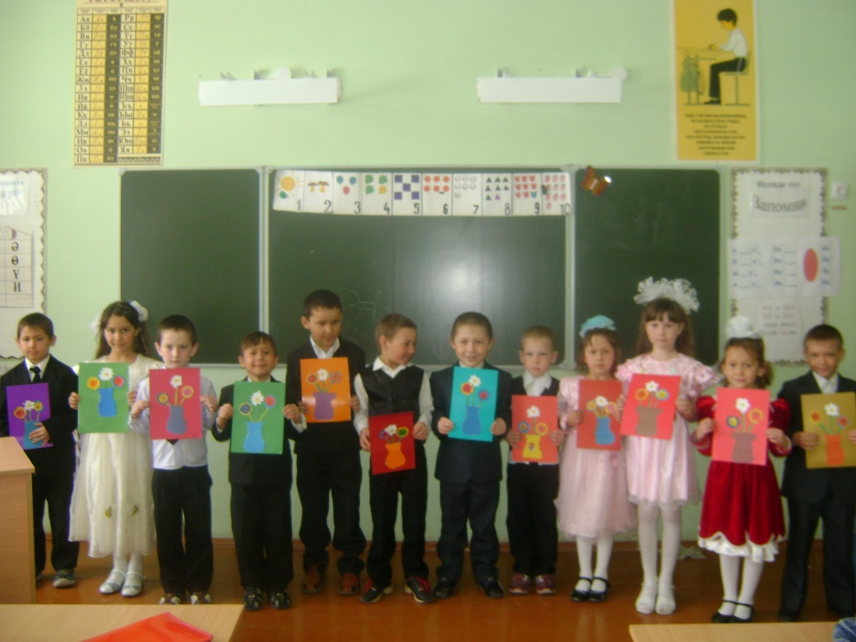
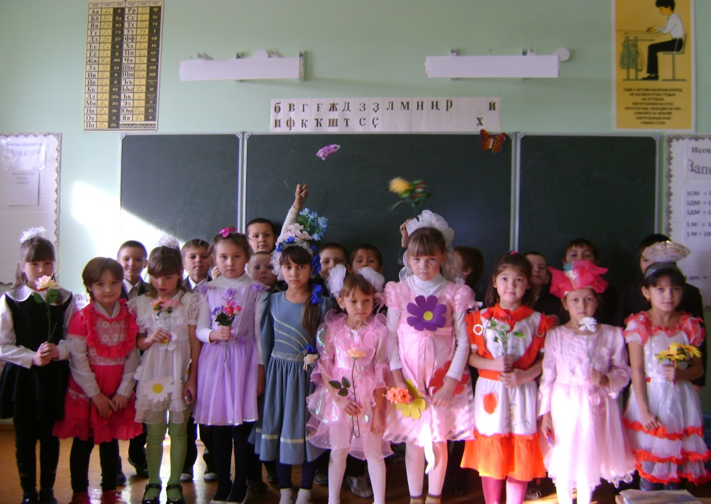
Филиса Фаритовна научила нас
рисовать и мастерить разные поделки

Slide 12
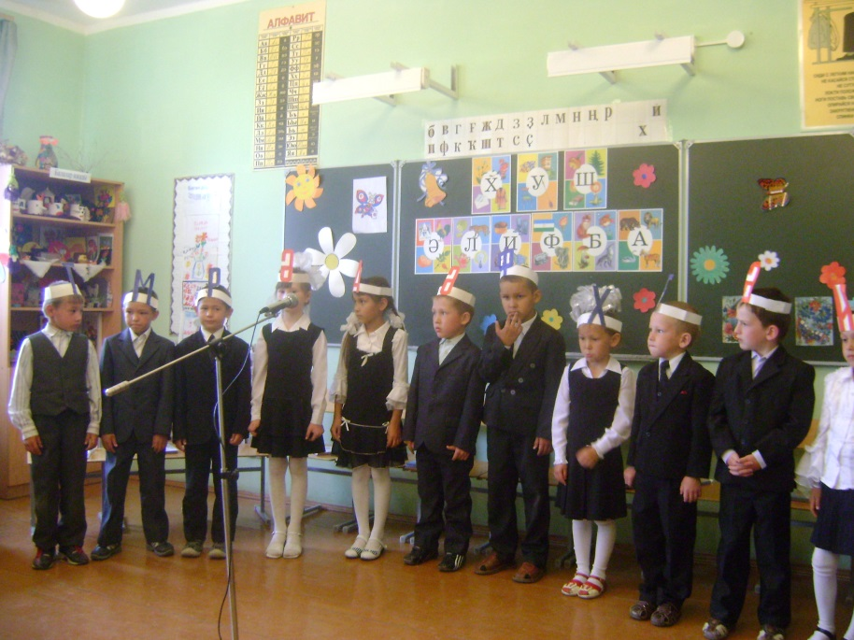
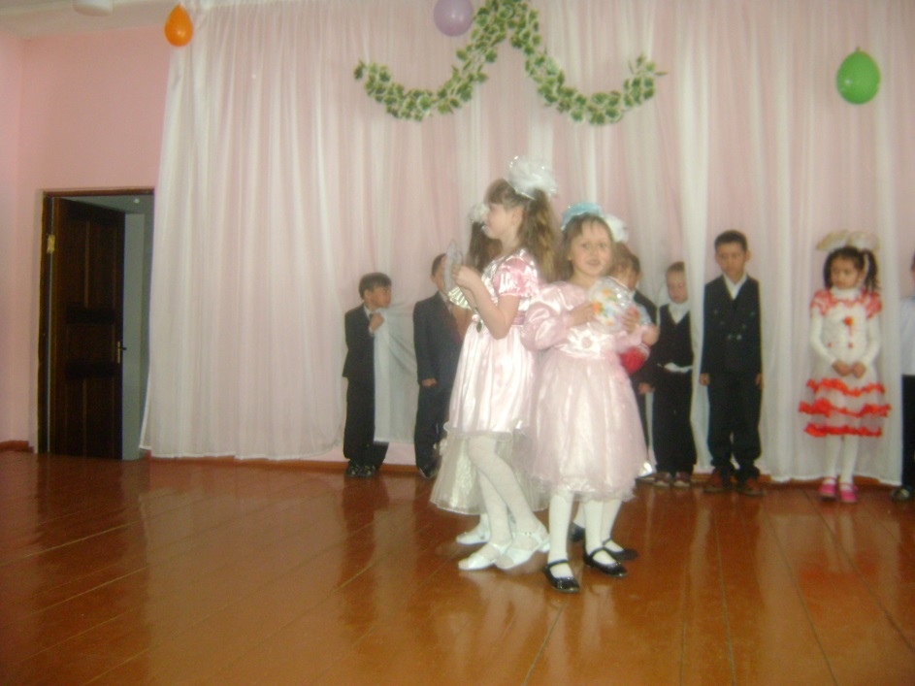
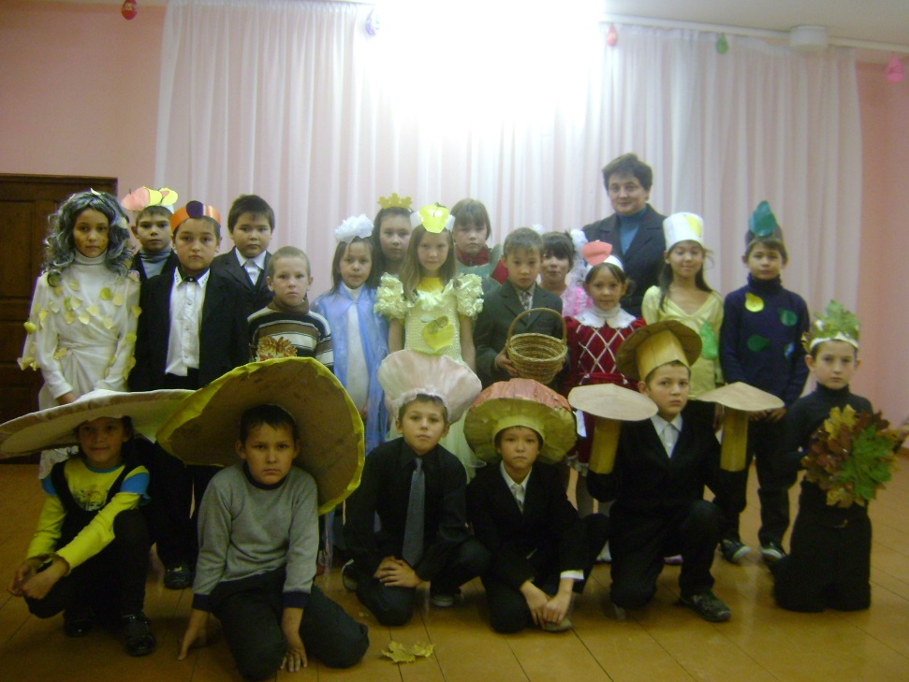
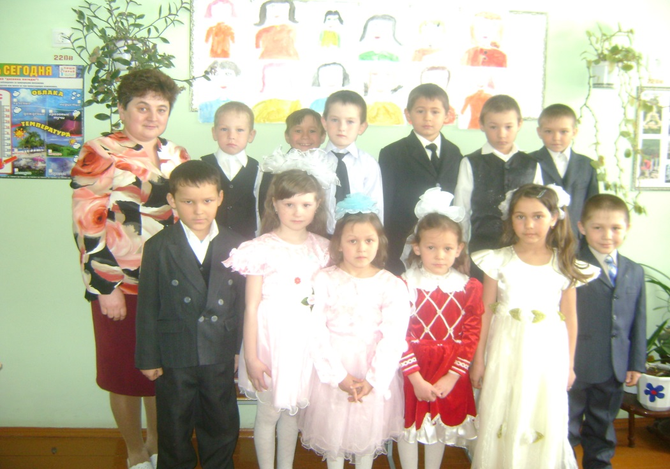
А это наши праздники

Slide 13
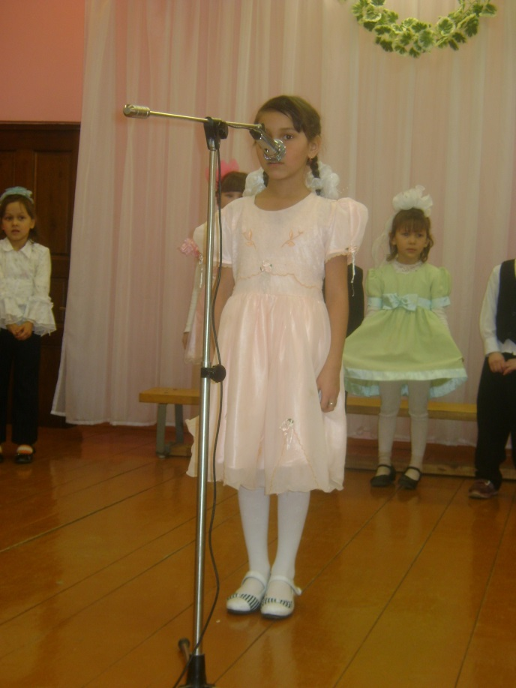
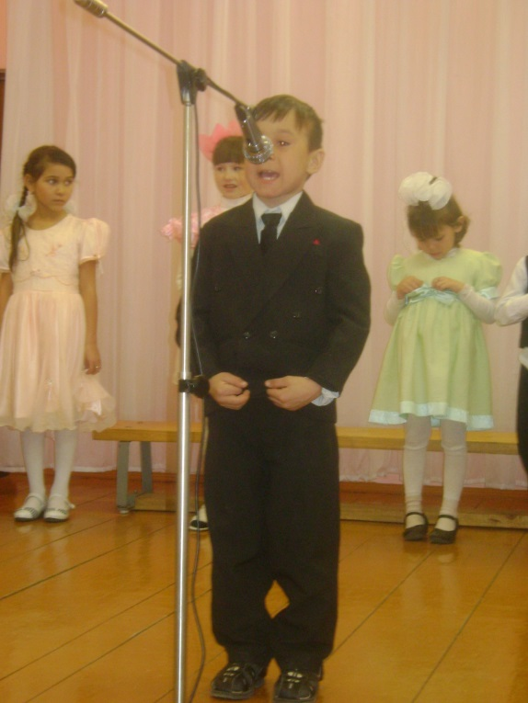
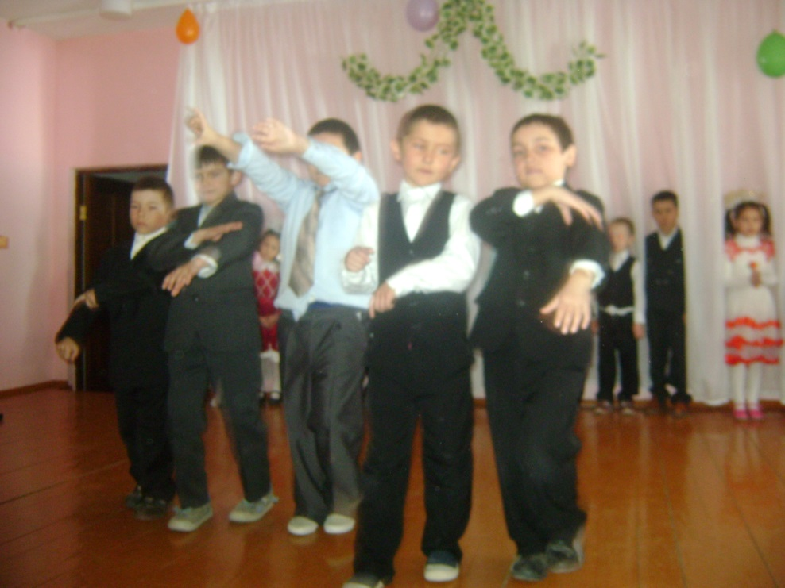
Филиса Фаритовна научила нас
петь
читать стихи
танцевать

Slide 14
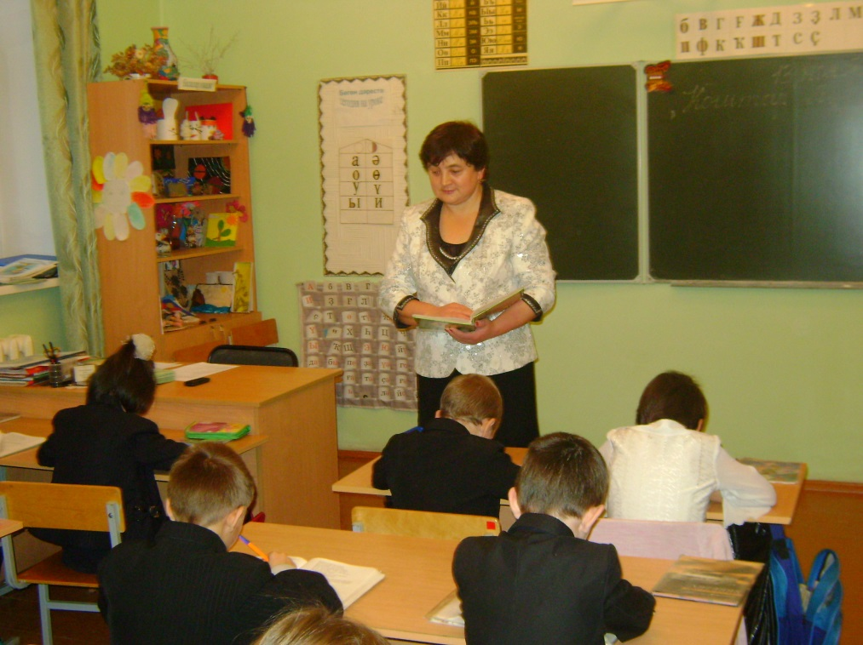
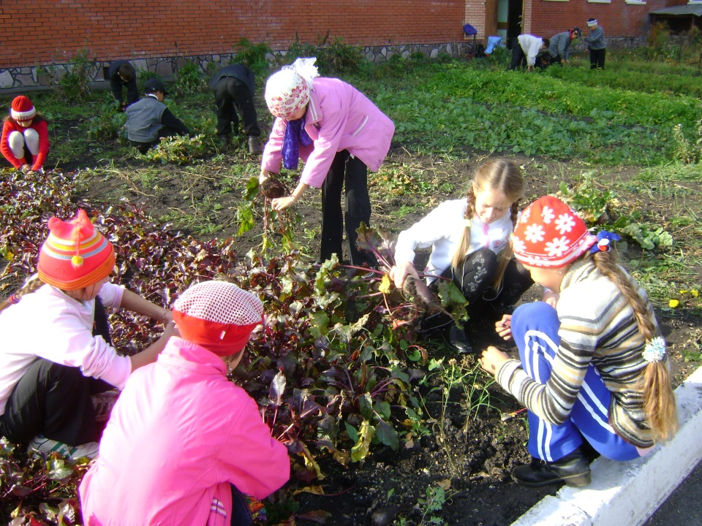
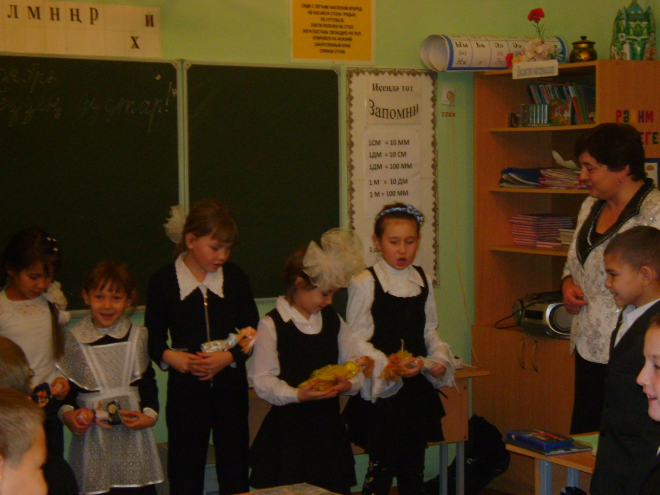
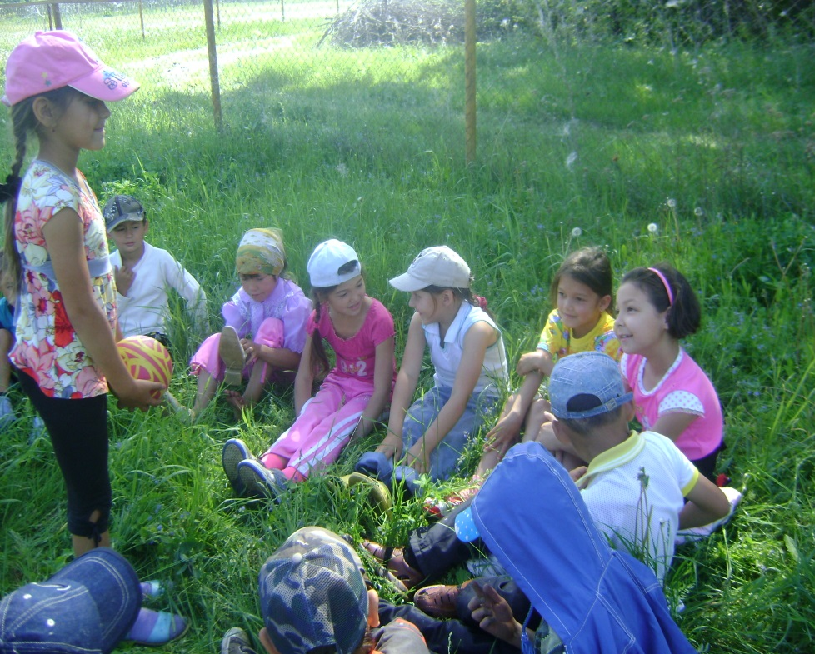
учиться
трудиться
дружить

Slide 15
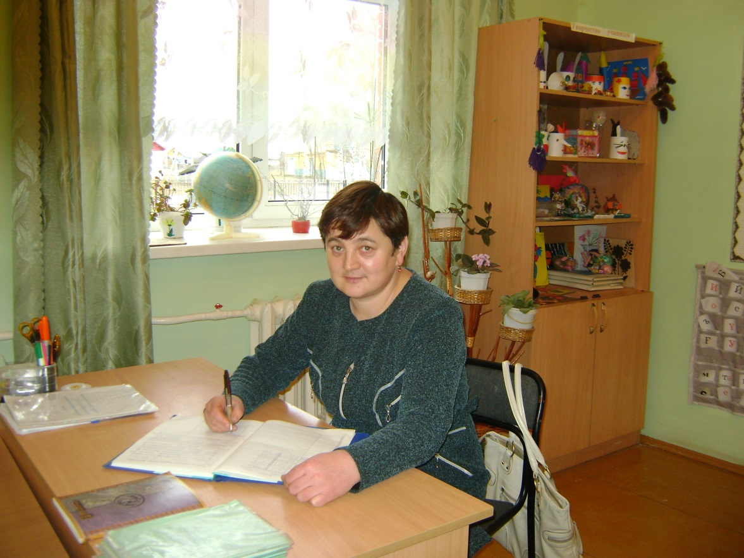
Первая учительница наша,
Как мы благодарны Вам за всё!
И за строчки первые в тетради,
И за материнское тепло.
В памяти останется навечно,
Всё чему учили Вы порой.
Мы сегодня называем Вас сердечно
Самой лучшей, милой, дорогой!

Slide 16
«Мой первый учитель»
Работу выполнил
Ученик 4 класса
МБОУ СОШ с. Новокулево
Нуримановского района
Даутов Данил

Slide 17
Спасибо
за
внимание

